Slide 1
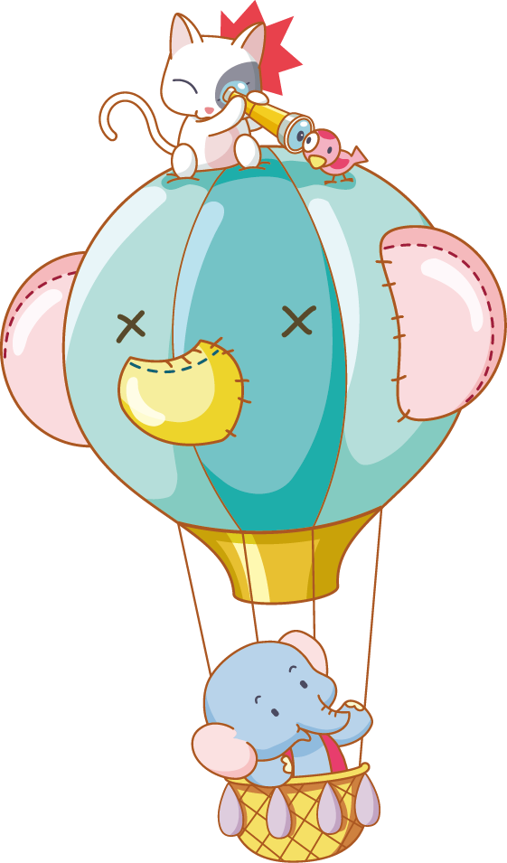
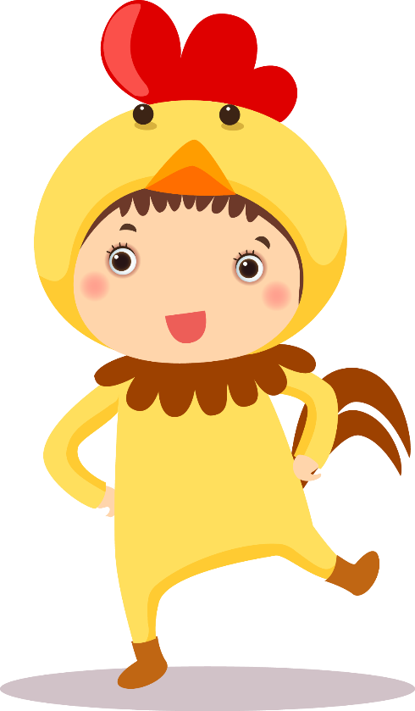
Ôn tập

Slide 2
01. Tìm từ ngữ có tiếng chứa vần oanh, uyt, iêu, iêm
siêu
huýt
liêm
oanh
Notes:
Liên hệ giáo án:
FB: Hương Thảo
Gmail: tranthao121004@gmail.com

Slide 3
2. Tìm lời khuyên phù hợp với mỗi bài mà em đã học
Tên bài đọc
Lời khuyên
Rửa tay trước khi ăn
Không mở cửa cho người lạ khi ở nhà một mình
Lời chào
Cần phải rửa tay sạch trước khi ăn để phòng bệnh
Khi mẹ vắng nhà
Nhớ chào hỏi khi gặp gỡ
Nếu không may bị lạc
Khi đi đường, cần phải tuân thủ sự điều khiển của đèn giao thông
Đèn giao thông
Khi đi chơi chỗ đông người, phải chú ý đề phòng bị lạc
Notes:
Liên hệ giáo án:
FB: Hương Thảo
Gmail: tranthao121004@gmail.com

Slide 4
3. chọn việc làm ở B phù hợp với tình huống ở A
A
B
Gặp ai đó lần đầu và em muốn người đó biết về em
Cảm ơn
Được ai đó giúp đỡ
Xin lỗi
Có lỗi với người khác
Giới thiệu
Muốn người khác cho phép làm điều gì đó
Chúc mừng
Khi bạn bè hoặc người thân có niềm vui
Xin phép
Notes:
Liên hệ giáo án:
FB: Hương Thảo
Gmail: tranthao121004@gmail.com

Slide 5
4. Kể với bạn về một tình huống em đã nói lời cảm ơn hoặc xin lỗi
Notes:
Liên hệ giáo án:
FB: Hương Thảo
Gmail: tranthao121004@gmail.com

Slide 6
5. Viết một câu về điều em nên làm hoặc không nên làm
Notes:
Liên hệ giáo án:
FB: Hương Thảo
Gmail: tranthao121004@gmail.com

Slide 7
6. Đọc mở rộng
a. Tìm đọc một cuốn sách viết về những điều em cần biết trong cuộc sống hằng ngày
b. Nói với bạn về điều em học được từ những nội dung đã học
Notes:
Liên hệ giáo án:
FB: Hương Thảo
Gmail: tranthao121004@gmail.com

Slide 8
Tên sách
Tên tác giả
Chia sẻ
về sách đã đọc
Tên nhân vật và đặc điểm
Chi tiết em ấn tượng

Slide 9
Viết vào Phiếu đọc sách những điều em đã chia sẻ
Tác giả
Tên
sách
Thông tin em biết

Slide 10
Hẹn gặp lại
Notes:
Bài giảng thiết kế bởi: Hương Thảo - tranthao121004@gmail.com

